Slide 1
Ein Zugang zur Leitperspektive BNE
Am Beispiel einer Unterrichtseinheit zur Energie
Stephan Juchem RP Tübingen

Slide 2
Stundenverteilung
ES | Thema | Beschreibung
0 | Präkonzepte zur Energie abfragen | Vorbereitende Hausaufgabe: Was ist „Energie“? „Energie“ mitbringen
2 | Steckbrief zur Energie | 1. Modelleigenschaft: Energie kann man speichern! 2. Modelleigenschaft: Energie ist eine mengenartige Größe → Einheit
2 | Energieumsatz beim Menschen; Energieübertragung | 3. Modelleigenschaft: Energieerhaltung
2 | Energieübertragung und Speicher | Rückblick und Ergänzung der letzten Stunden; Energieketten 4. Modelleigenschaft: Energieentwertung
2 | Kraftwerke | Woher stammt die Energie, die zu Hause umgesetzt wird?
2 | „Energiesparen“ | Verantwortungsvoller Umgang mit unseren Ressourcen Leitperspektive BNE
2 | Der Wirkungsgrad | Wie gut sind die besprochenen Kraftwerke?
2 | Eine Formel für die Lageenergie | Aufstellen einer Formel (-> Mathematisierung)
2 | Die Leistung P
Notes:
Auch in dieser Einheit wird der Weg der Modellbildung (wie im Vortrag Modellbildung – Einführung) beschrieben eingegangen
Ziel der Einheit ist aber hauptsächlich neben der Einführung der wichtigsten Eigenschaften der Energie („Energie-Modell“) den Schülern die Notwendigkeit des sorgsamen Umgangs mit Energie näherzubringen
Daneben wird am Ende der Einheit versucht, die zusätzlich im Bildungsplan beschriebenen Punkte Wirkungsgrad, Lageenergie (quantitativ) sowie eine Formel zur Leistung P an dieser Stelle zu verankern
Das Bearbeiten dieser drei Punkte ist (vielleicht auf andere Art) auch im späteren Unterricht möglich
z.B. Lageenergie bei der Dynamik, Leistung bei der E-Lehre

Slide 3
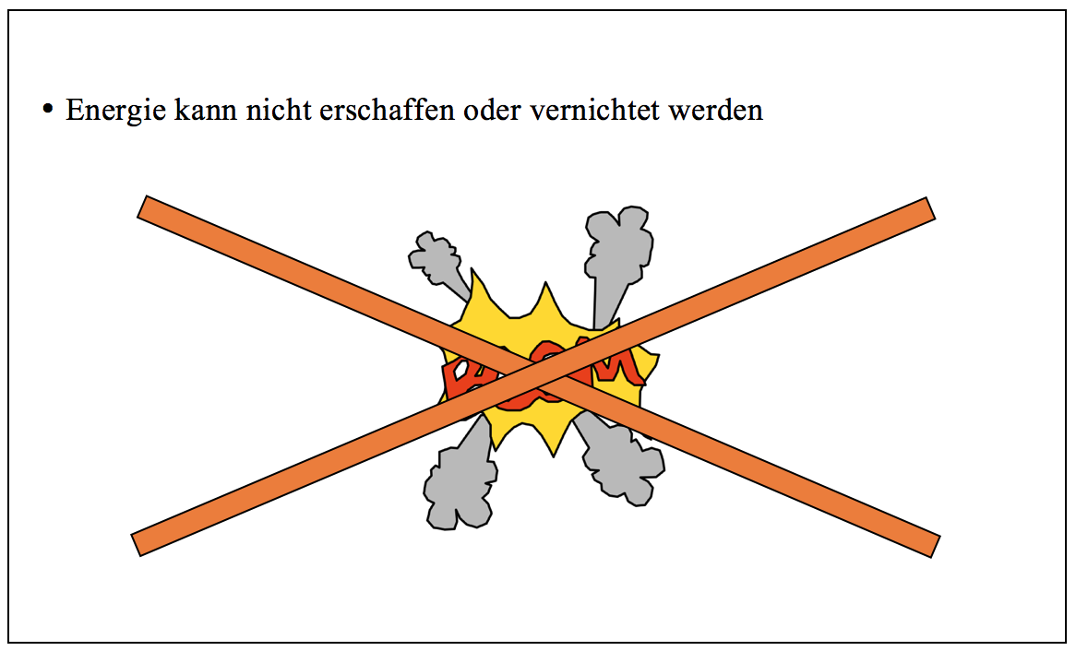
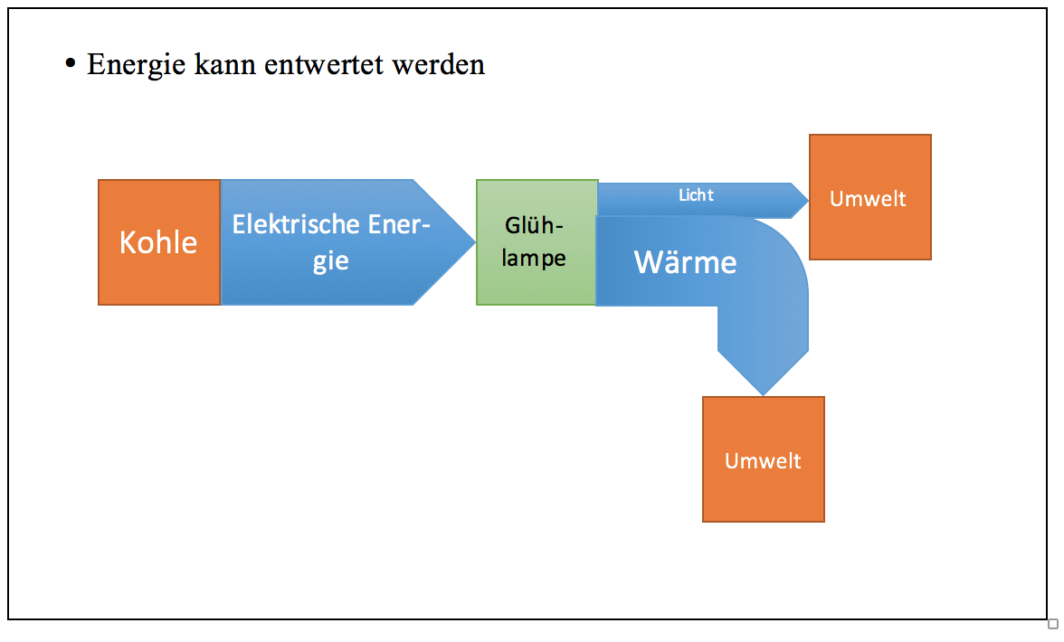
Modellkarten
Notes:
Auch für den Begriff der Energie gibt es ein Modell
Die wichtigsten Eigenschaften werden den Schülern wieder grafisch aufgezeigt
→ Und für das Einkleben ins Heft ausgeteilt!

Slide 4
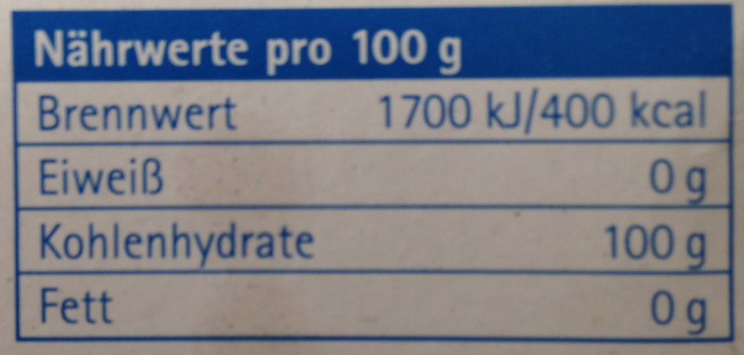
Steckbrief der Energie
Kontextorientierter Einstieg
Aufstellen eines Modells: Energie kann man speichern
Aussagen über den Energiespeicher
Aufstellen eines Modells: mengenartige Größe
Welcher Vorgang verwendet welchen E-Speicher?
Notes:
Kontextorientierter Einstieg: (vorbereitende Hausaufgabe) Energie mitbringen
Modellkarte Energie kann man speichern
Energie ist eine mengenartige Größe → Energiespeicher beschreiben lassen (Angaben auf Nahrungsmittel; doppelte Menge an Schokolade,...)
Modellkarte 2
Anwendungen (Rückblick auf die Stunde) verschiedenen Vorgängen sollen Energiepsiecher zugeordnet werden (und eine Beschreibung erfolgen, wofür diese Energie gebraucht wird)

Slide 5
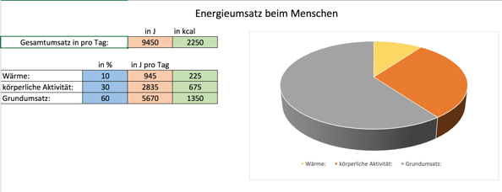
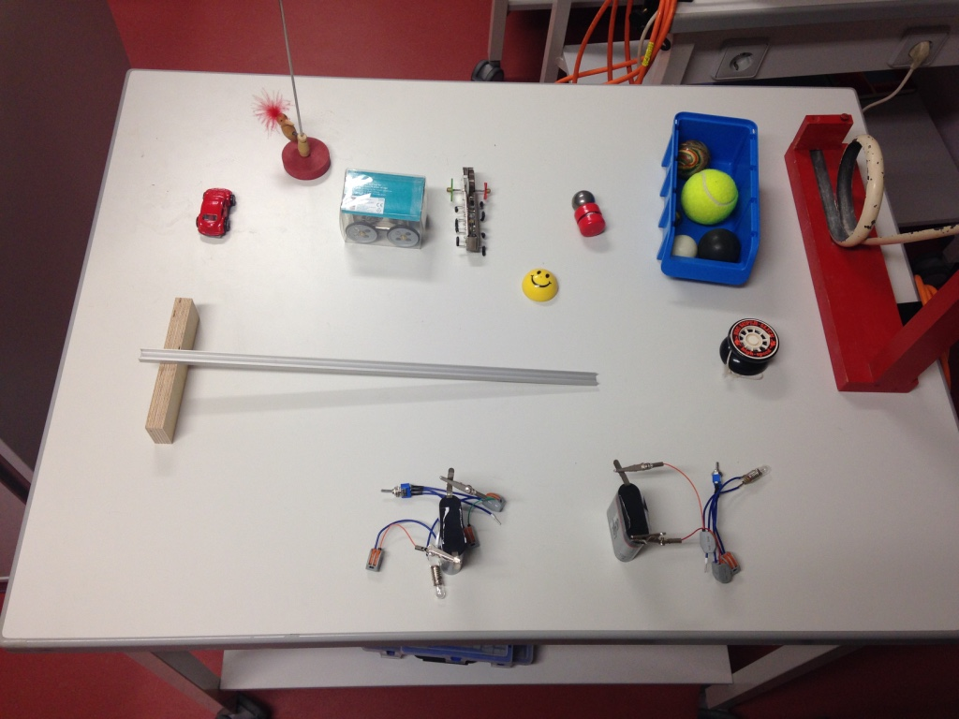
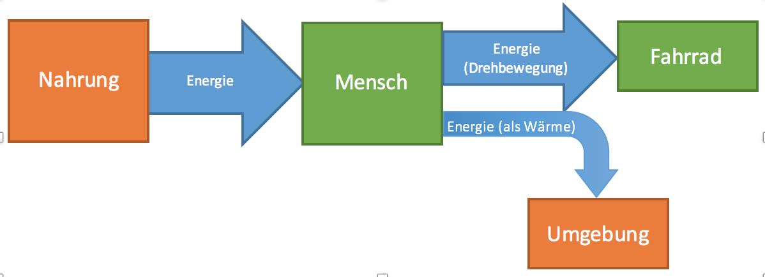
Energieübertragungsketten
Kontextorientierter Einstieg
Versuch: Wird Energie verbraucht?
Modell erweitern:
Energieerhaltungssatz
Erarbeiten eines Schemas für die Energieübertragung
Notes:
Kontextorientierter Einstieg: Wofür benötigt ein Mensch pro Tag welche Energiemenge?
An verschiedenen Vorgängen (elektrischer Stromkreis, Jojo, Hüpfball, ...) soll untersucht werden, ob Energie verbraucht werden kann Ziel soll es hier sein, dass die Schüler feststellen, dass die Energie von übertragen wird! (Hier: Abgrenzung des umgangssprachlichen Begriffs Verbrauch und Übertragung kann am Beispiel des Wassers („Wasserverbrauch“) thematisiert werden
Modell erweitern: Energie kann nicht erzeugt oder vernichtet werden!
Einführung in die Energieübertragungskette (Energieflussdiagramme): Die Schüler sollen am Beispiel des Fahrradfahrens ein Schema erstellen, aus dem hervor geht, was mit der Energie passiert. Farbcode: Energieüberträger: grün; Energiespeicher: rot Hilfestellung über Hilfekarten (3 Niveaus)

Slide 6
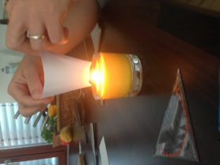
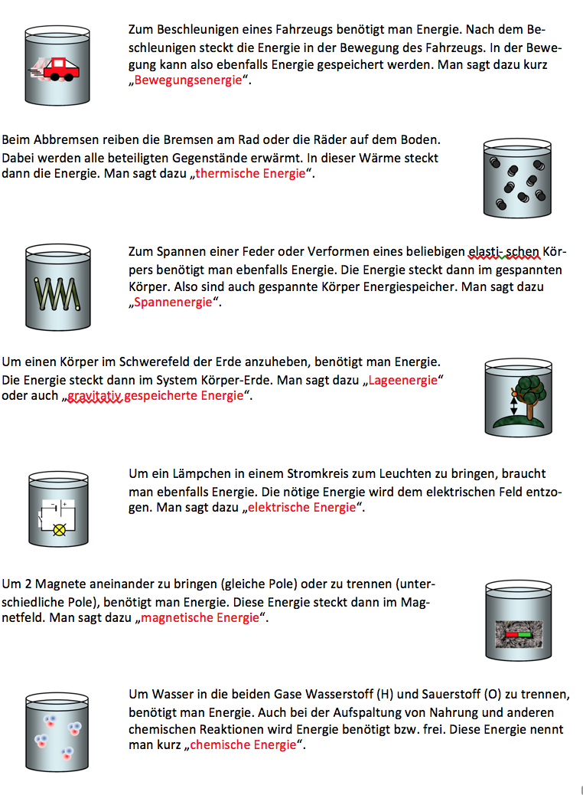
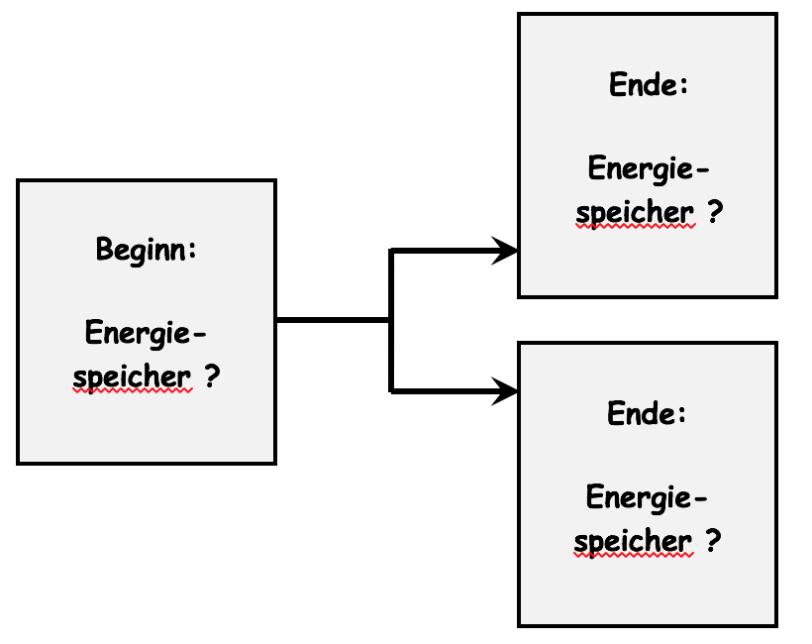
Energiespeicher und -Formen
Kontextorientierter Einstieg
Untersuchung von Energiespeichern
„Energiespiel“
Präsentation der Ergebnisse
Notes:
Kontextorientierter Einstieg: Erwärmen von Wasser
Untersuchung verschiedener Energiespeicher: In welcher Form ist die Energie gespeichert
Untersuchung verschiedener Energieumwandlungen → Aufstellen von Energieübertragungsketten „Energiespiel“
Präsentation der Ergebnisse durch Schüler

Slide 7
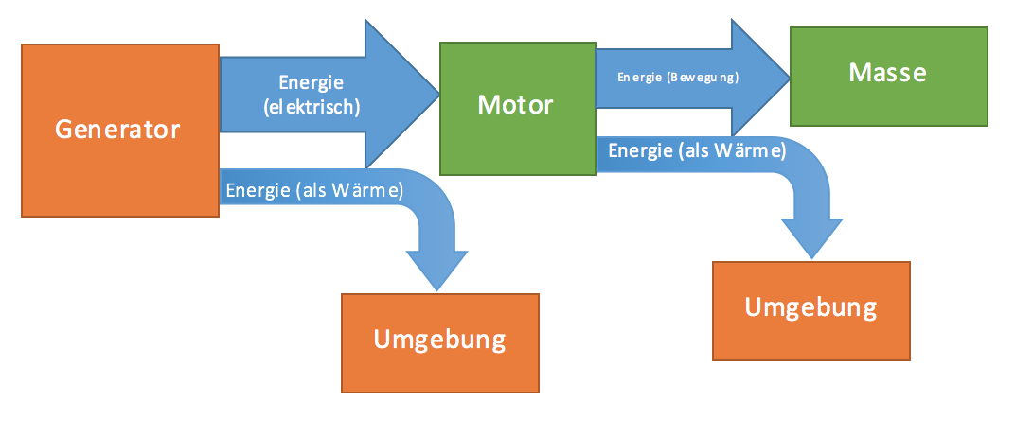
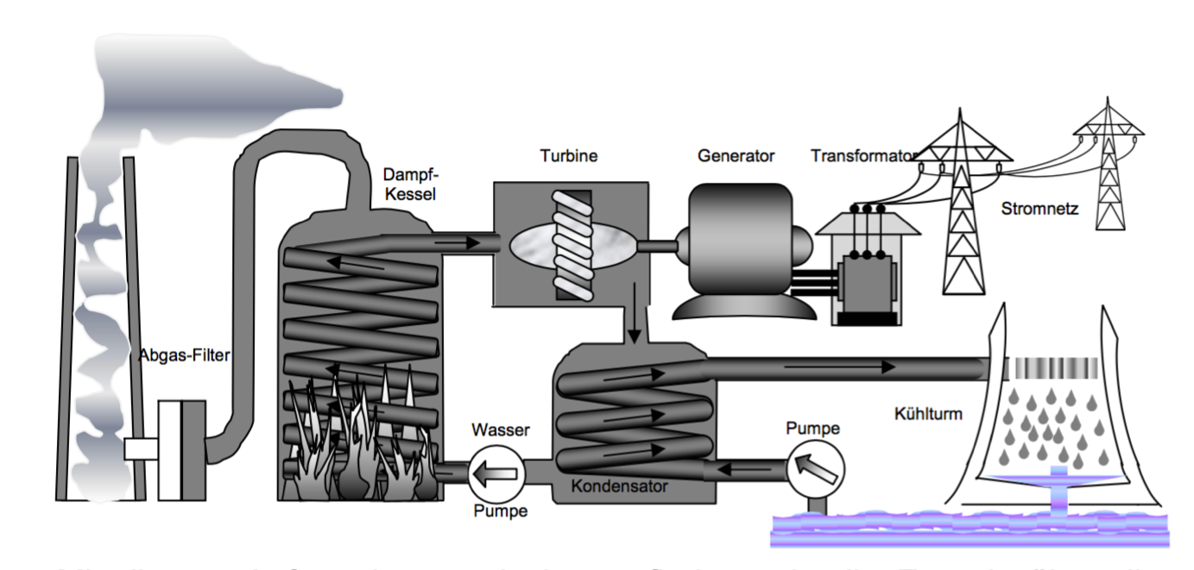
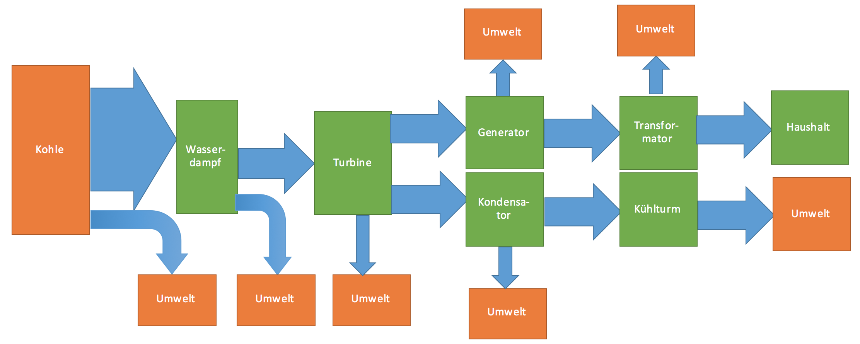
Wärmekraftwerke
Erwärmen von Wasser mit dem Tauchsieder
Modell erweitern:
Energie kann entwertet werden
Längere Übertragungsketten
Anwendung auf Kraftwerke
Notes:
Kontextorientierter Einstieg: Erwärmen von Wasser mit dem Tauchsieder → Ein teil der Energie wird entwertet
Das Modell wird erweitert um die Tatsache, dass stets ein Teil der vom Energiespeicher zur Verfügung gestellten Energie entwertet wird (also für weitere Energieübertragungen nicht mehr zur Verfügung steht)
Am Beispiel einiger Versuche - Dynamot (als Generator) → Dynamot (als Motor) → Massestück an Faden - Solarzelle → Elektrolyseur → Brennstoffzelle → Lampe - Fön oder heißes Wasserbad → Peltier-Element oder Motor mit Ventilator sollen die S längere Energieketten zeichnen (hier gibt es auch Hilfestellungen durch Hilfekarten)
Mit Hilfestellungen soll nun eine Energiekette für das Kohlekraftwerk aufgestellt werden: In der Besprechung wird auf verschiedene Orte der Energieentwertung eingegangen sowie die CO₂-Problematik kurz erwähnt (s. folgende Stunden)

Slide 8
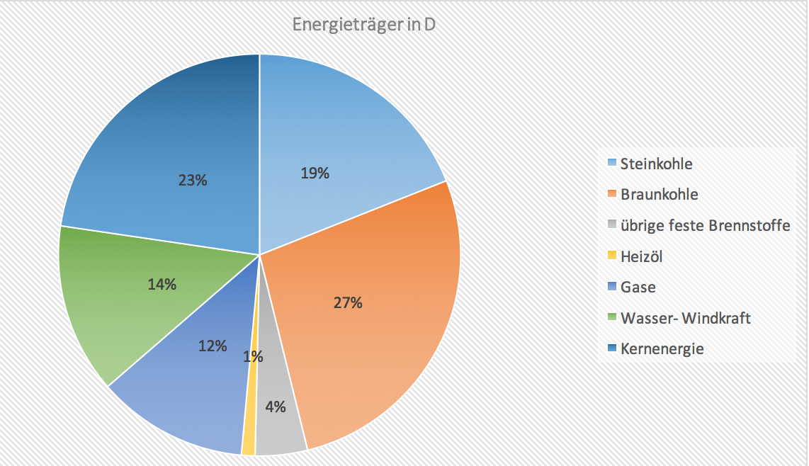
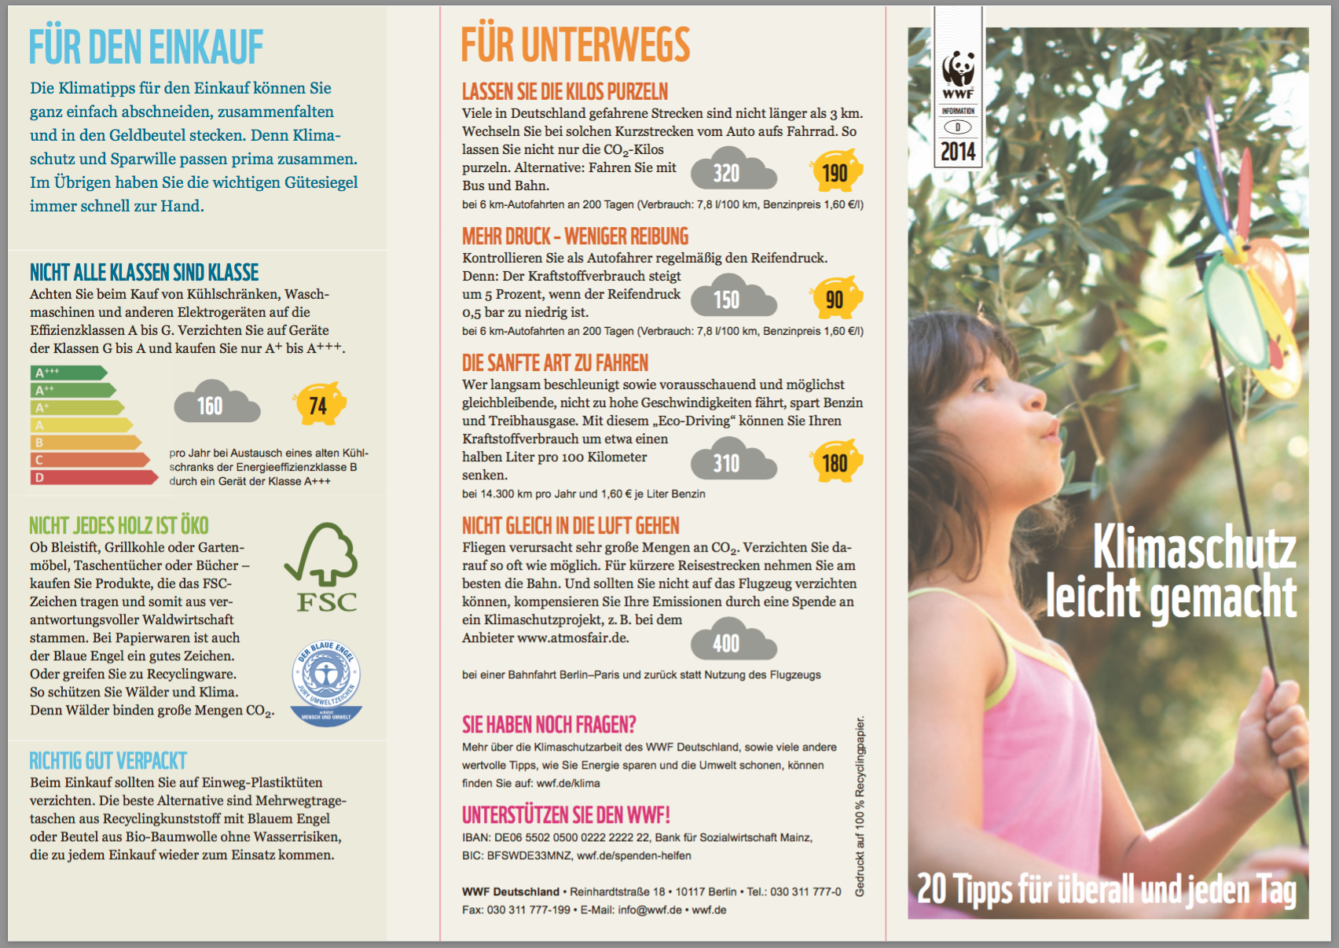
„Energiesparen“
Wiederholung: Energieentwertung
Problematik: Fossile Brennstoffe
Möglichkeiten des Energiesparens
Präsentation der Ergebnisse: Podiumsdiskussion
Projekt: „Energiesparen“
BNE!
Notes:
Zunächst wird die Modelleigenschaft der Energieentwertung an verschiedenen Beispielen (Bremsen, Fernsehen, Heizen, ...) wiederholt
Dies führt dazu, dass man stets Energie „parat“ halten muss → Kraftwerke betreiben → meist fossile Brennstoffe
Dies führt zur vermehrten Produktion von Treibhausgasen (anthropogener Treibhauseffekt) → Wirkungen werden in Expertengruppen recherchiert
Die Ergebnisse werden den anderen Schülern präsentiert
Möglichkeiten, Energie zu sparen, sollen in einer Gruppenarbeit mit anschließender Diskussion erarbeitet werden (Hilfestellung: Flyer von WWF
Energieprojekt: S erkundigen sich zu Hause über die Energiekosten (Wasser und elektrische Energie) S stellen Regeln zum „Energiesparen“ auf → Vereinbarung mit der Familie treffen, dass man sich daran hält Dokumentation von: Energiesparregeln, Energieverbrauch (Änderungen!), Resümee evtl. Vertrag mit den Eltern, dass man die Hälfte des ersparten Betrages als Taschengeld erhält!

Slide 9
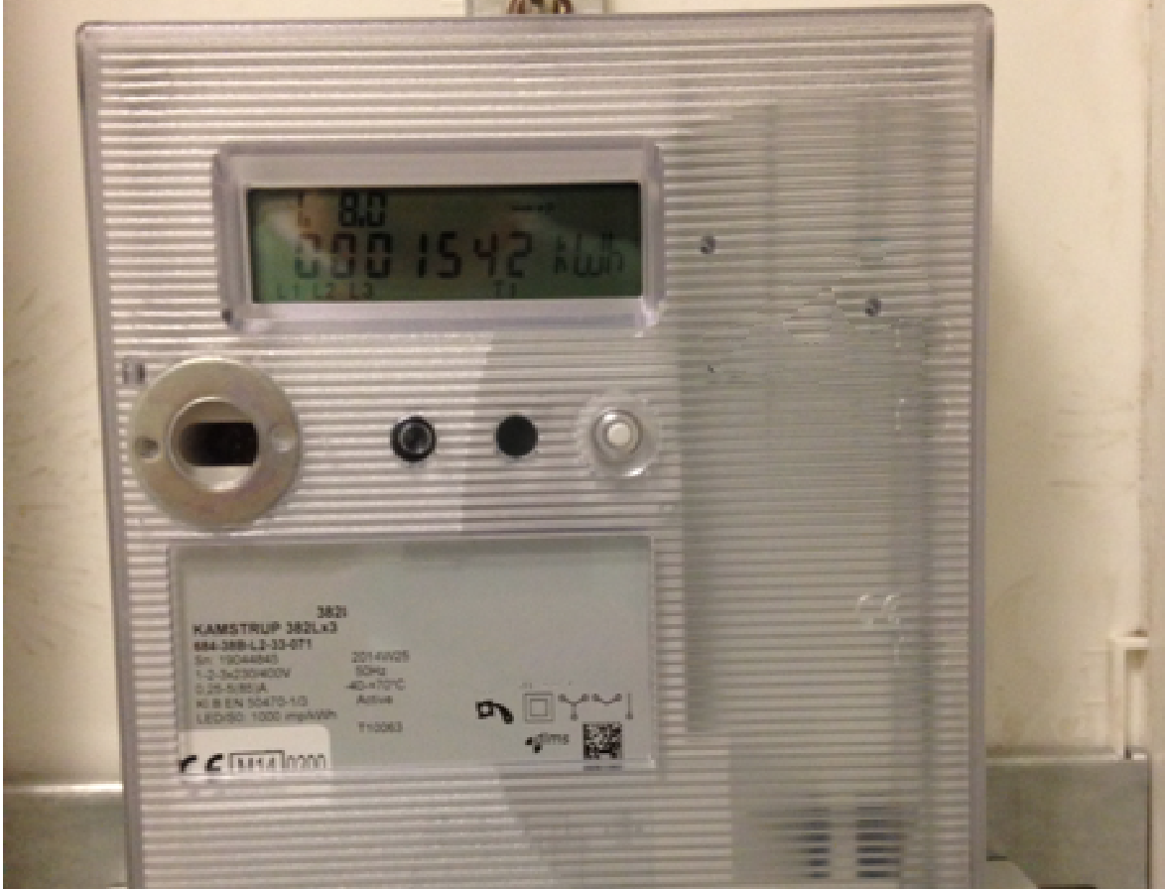
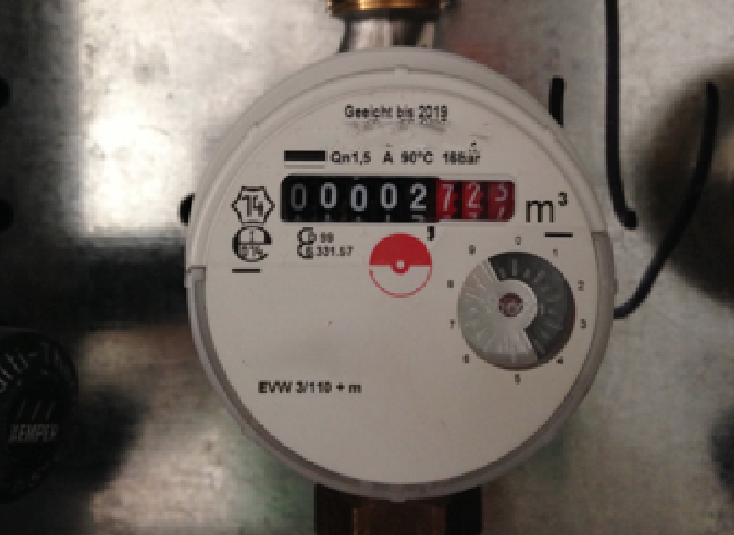
Projekt: „Energiesparen“
Projektbeschreibung:
Ziel des Projektes soll es sein, einen Überblick über die Energiekosten zu Hause zu erlangen, Möglichkeiten zum Einsparen von Energiekosten zu finden und diese zu dokumentieren.

Slide 10
Projekt: „Energiesparen“
Vorgehensweise:
Überblick über die Energiekosten verschaffen
Möglichkeiten des Energiesparens recherchieren
(„Vertrag“ mit den Eltern schließen)
Flyer für die Familie erstellen
Wirksamkeit der Maßnahmen überprüfen
Ersparnisse bestimmen (nach 1 Monat)
Dokumentation vervollständigen
Notes:
Vorsicht: Vertrag mit den Eltern sollte freiwillig sein (kann am Elternabend besprochen werden)
Man sollte die Schüler nicht die Energiekosten dokumentieren lassen → Es genügt die Einsparung auf Grundlage der Maßnahmen!
Wichtig ist, dass den Schülern an dieser Stelle bewusst wird, das es Einsparmaßnahmen gibt, die nicht sehr zeit- und kostenintensiv sind
z.B. Kann man den Schülern sagen, sie sollen prüfen, wie groß der Umsatz an elektrischer Energie in einer nacht ist, wenn alle nicht notwendige Stand-By Geräte ausgeschaltet sind und wenn nicht!

Slide 11
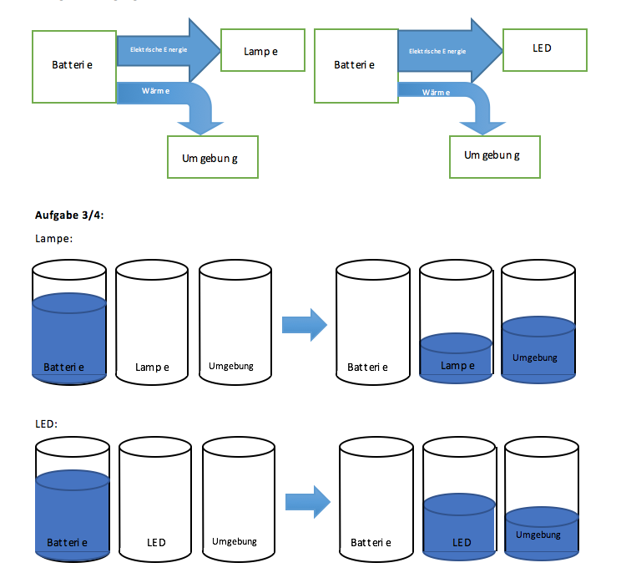
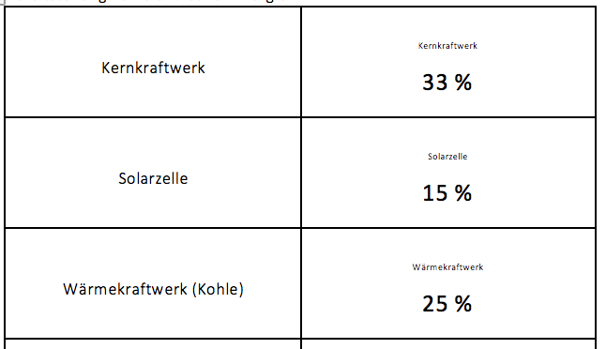
Wirkungsgrad
Wie effizient arbeitet ein Kraftwerk?
Aufstellen einer Gleichung
$$η=\frac{E_{nutz}}{E_{auf}}⋅100\%$$
Wirkungsgrad „Anno Domini“
Leitfrage beantworten
Notes:
Eine Formel für die Effiizienz eines Kraftwerks soll gefunden werden
Die Leitfrage ist, wie effizient ein Kraftwerk arbeitet?
Dazu sollen die Schüler an einem einfachen Versuch (Glühlampe und LED gleicher Leistung) eine Formel für die Effizienz erarbeiten.
Die Leitfrage, wie effizient ein Kraftwerk ist (Gesamtwirkungsgrad) soll in einem LS-Gespräch erörtert werden
Mit einem „Spiel“: Wirkungsgrad Anno Domini sollen die Schüler verhschiedene Geräte nach dem Wirkungsgrad sortieren und ihre Behauptung in der Gruppe begründen

Slide 12
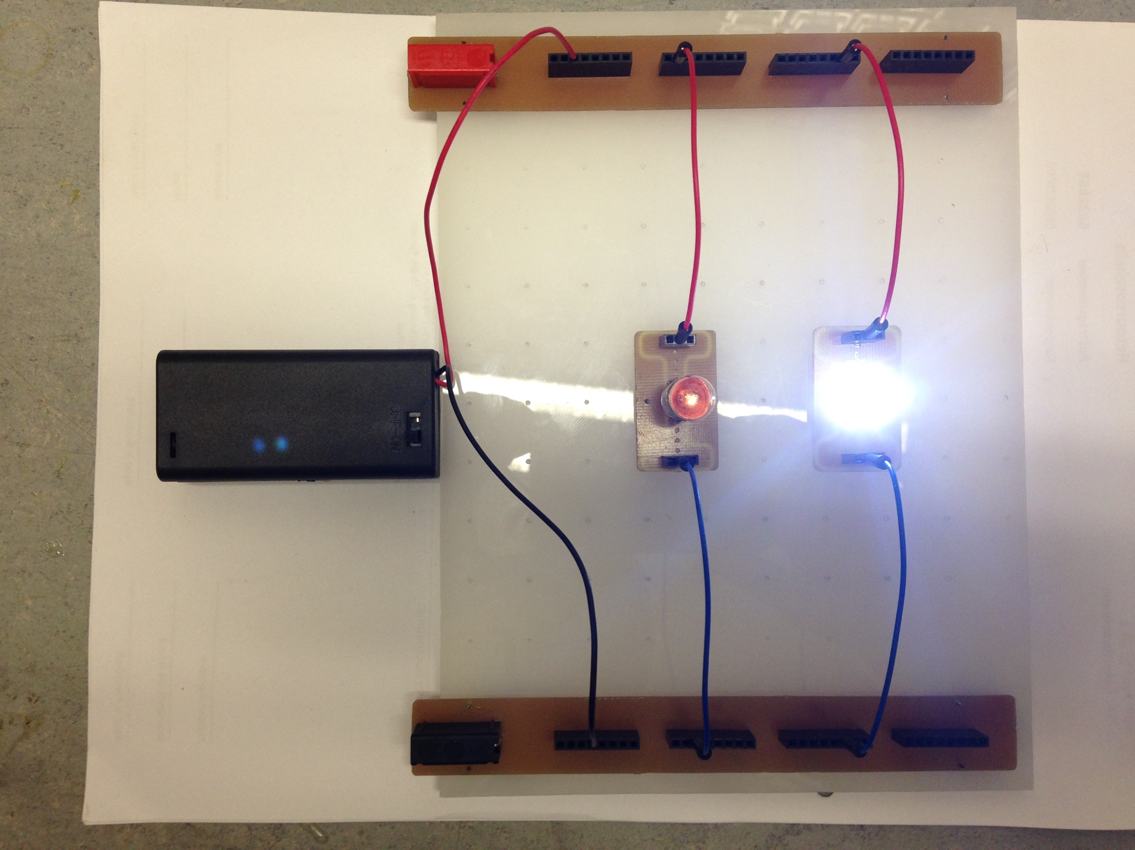
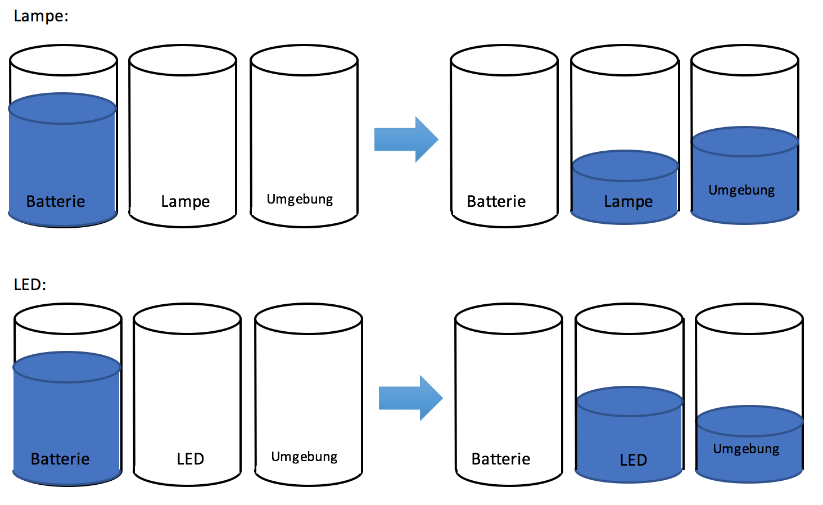
Versuch zum Wirkungsgrad
Notes:
Lampe: 3 V 0,07 A
LED: 3 V 0,06 A (2 superhelle weiße LEDs parallel)

Slide 13
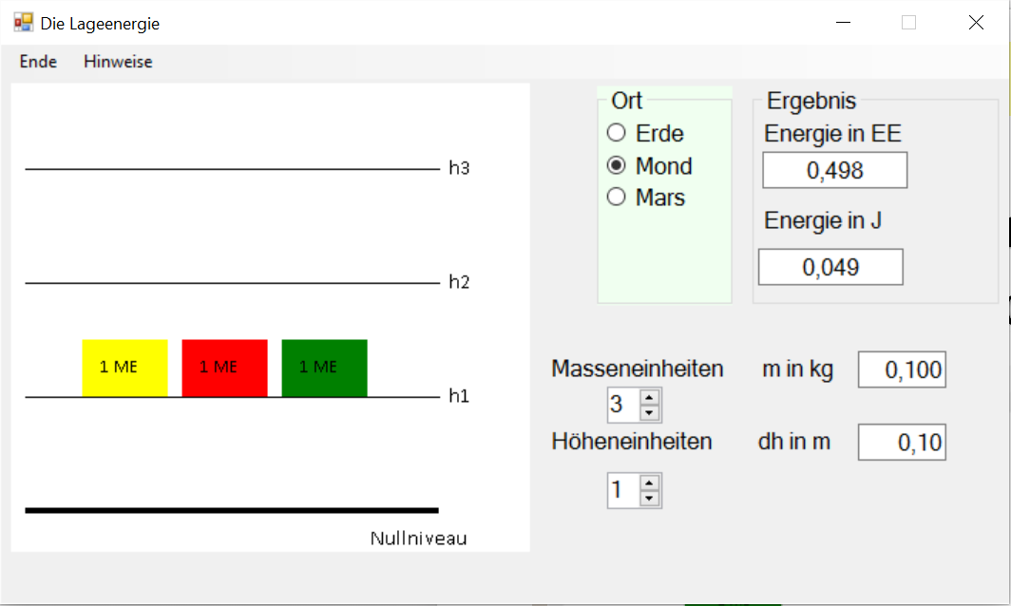
Die Lageenergie
Entwurf eines Energiespeichers:
Zusammenhang zwischen EE, ME und HE
Wieviel Energie ist im gleichen Speicher auf dem Mond gespeichert?
Erstes Teilergebnis
$z EE=x ME⋅y HE⋅g$ $g in\frac{EE}{ME⋅HE}$
Angabe in SI-Einheiten
$E_{Lage}=m⋅h⋅g$ $g in\frac{J}{kg⋅m}$
Übungen
Notes:
Problem beim Aufstellen einer Formel für die Lageenergie (hier → vgl. Beispielplan)
Weder der Begriff der Gewichtskraft noch des Ortsfaktors ist hier bekannt.
Vorgehen: Die Schüler sollen einen „Energiespeicher“, der aus einem Regal mit verschiedenen übereinander angeordneten Fächern befüllen. Jedes steigende Niveau entspricht dabei (zunächst) einer Höheneinheit (1 HE) Der Speicher wird mit Steinen (1 Masseneinheit; 1 ME) befüllt. (dies können selbst gedruckte Steine oder Legosteine oder Massenstücke oder Steine,..) sein. Zeil soll zunächst sein, dass die Schüler einen Zusammenhang der gespeicherten Energie $E_{Lage}$ (in Energieeinheiten) zur Menge der Massesteine (ME) und der Höheneinheiten (HE) herstellen. In einem nächsten Schritt sollen die Schüler mit einer kleinen App erkunden, wie viel Energie im gleichen Seicher auf dem Mond gespeichert werden kann. Diese Ortsabhängigkeit kann mit dem Ortsfaktor g (in $\frac{EE}{ME⋅HE}$) dargestellt werden. Im letzten Schritt soll die gefundene Formel (in ...Einheiten) so umgeschrieben werden, dass gebräuchliche Einheiten verwendet werden!
Der Ortsfaktor hat hier die Einheit $1\frac{J}{kg⋅m}$, da die Einheit 1 N noch nicht bekannt ist!

Slide 14
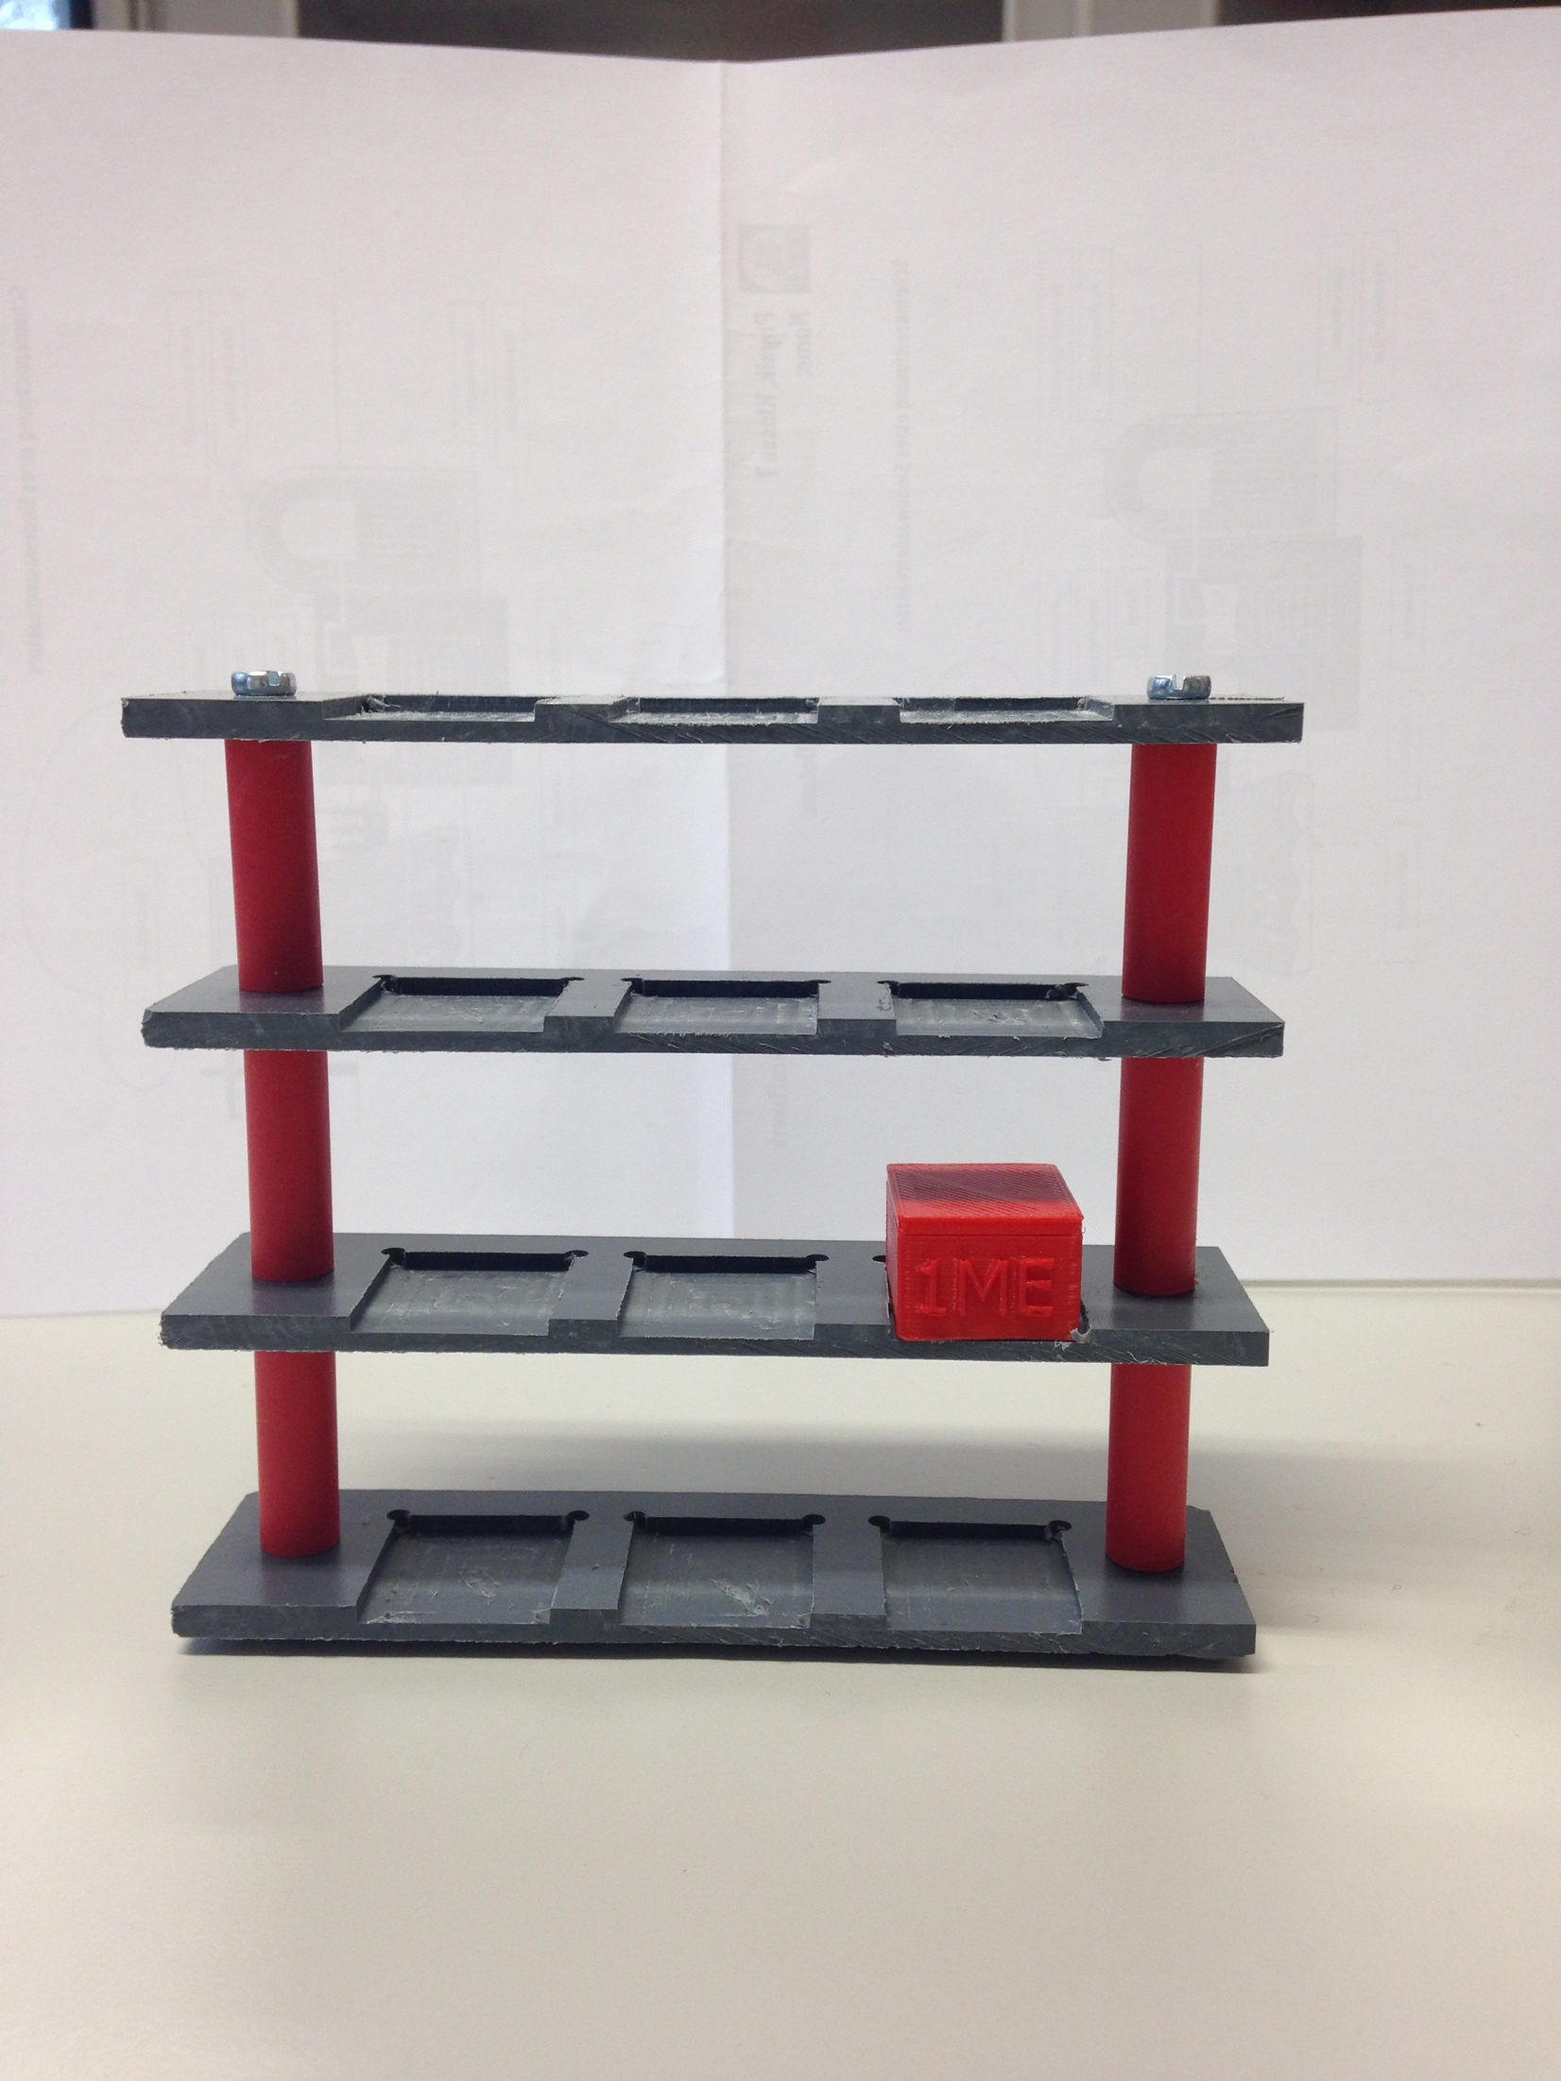
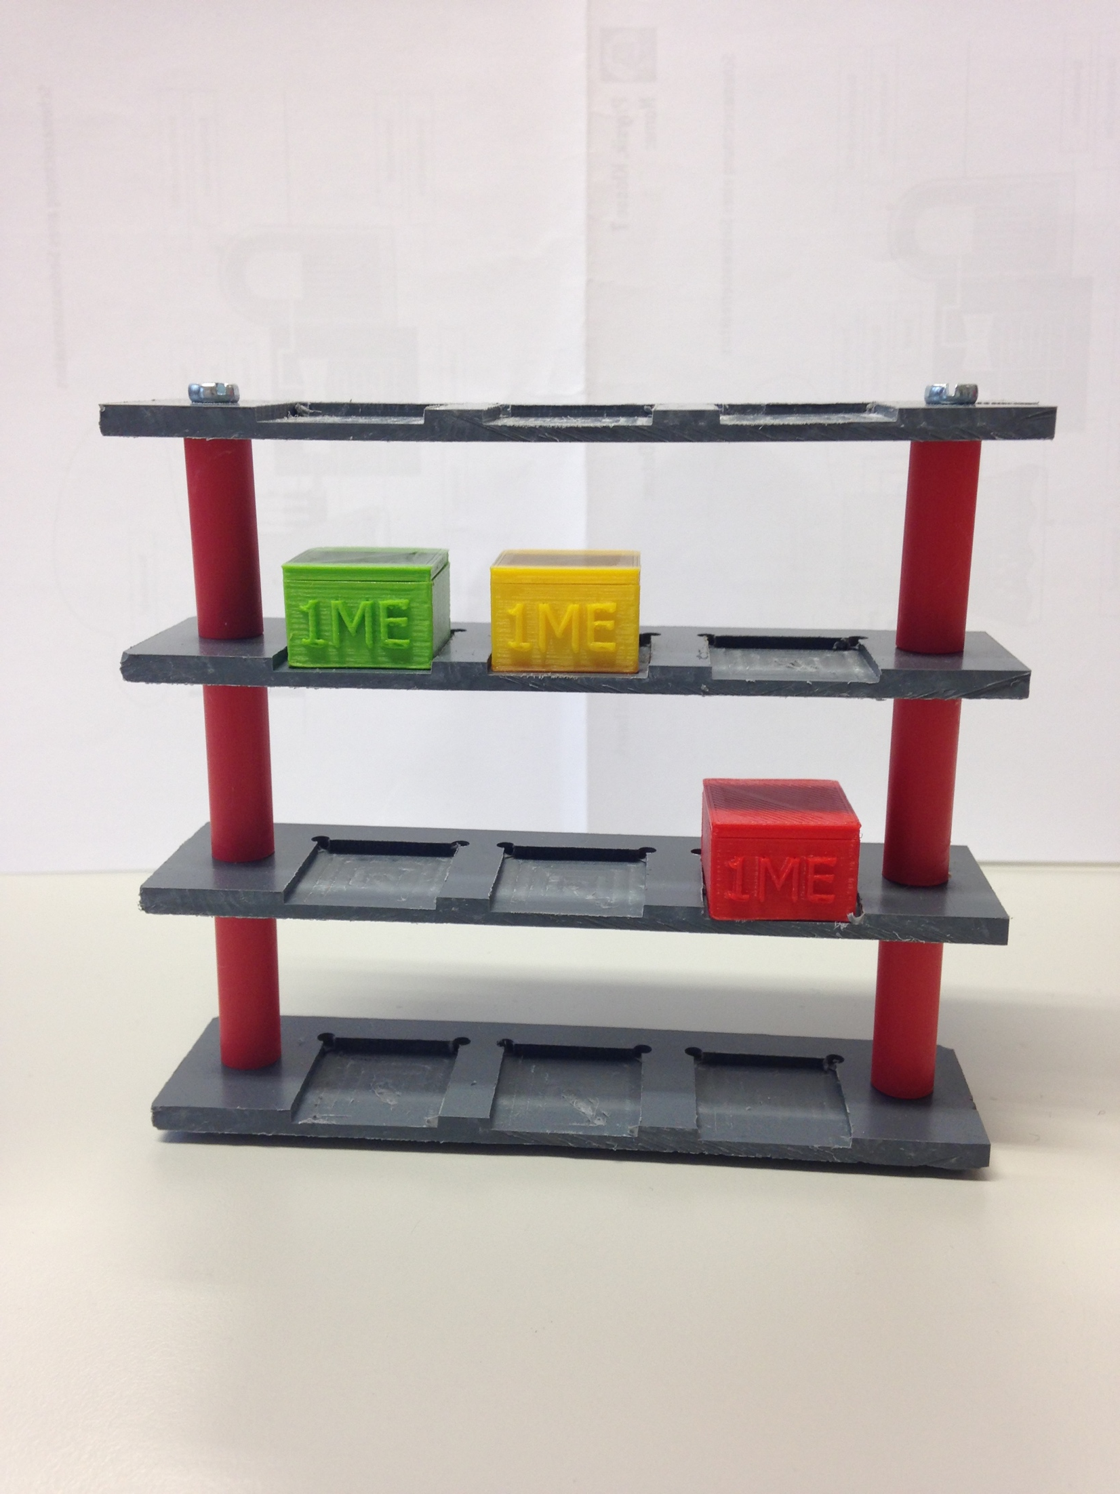
Ein Energiespeicher
Eine Energie-
einheit
Drei Energieeinheiten auf dem Mond
Fünf Energie-
einheiten

Slide 15
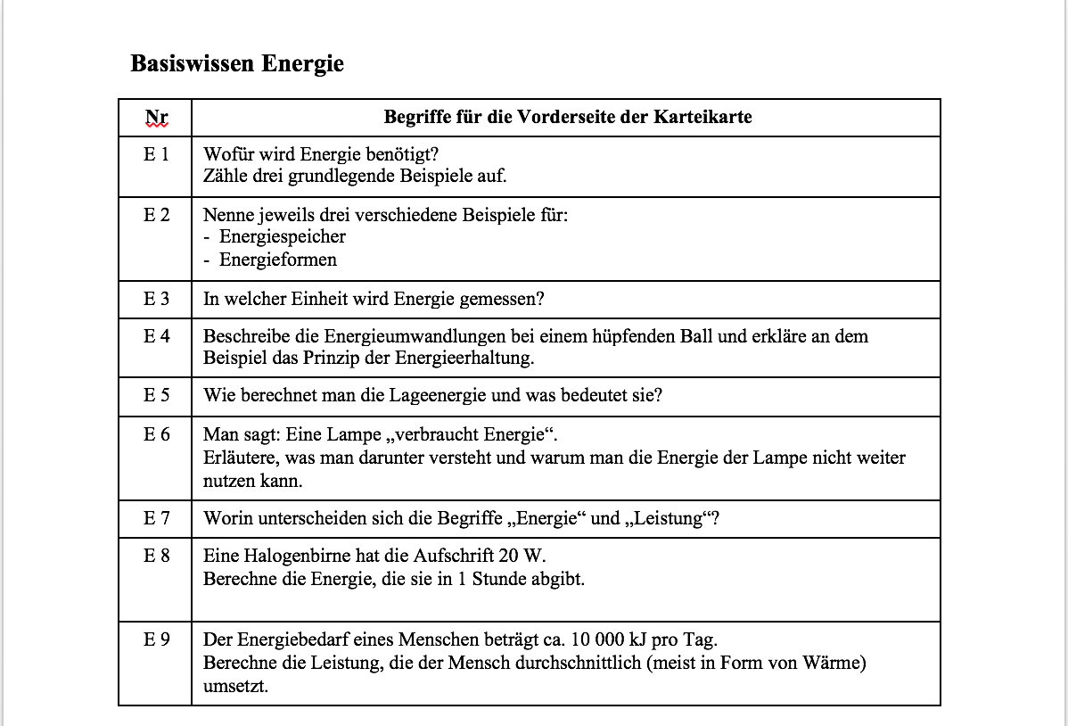
Beispiel: Energie
Basiswissen auf Karteikarten
Diagnosebögen
Notes:
Grundwissen soll auf Karteikarten gebracht werden
Notengebung: 3 Tests im Laufe jeder Einheit (Termin nicht bekannt)
Am Ende des Schuljahres: 4. Test: Termin bekannt, Fragen nur zu Basiswissen
Diagnosebogen: dient dazu, am Ende der Einheit zu prüfen, was man verstanden hat und was noch vertieft werden sollte! (auch einsetzbar vor KA!)

Slide 16
Vielen Dank für ihre Aufmerksamkeit!

